Slide 1

인식형 스마트 아기 돌보미 시스템
팀 명 : 아직 늦지 않았어
2013154048 조 항 민
2013152050 장 윤 미
2014154019 박 지 은

Slide 2

01/ 제안 개요
02/ 관련 연구 및 사례
Contents
03/ 시스템 수행 시나리오
04/ 시스템 구성도
05/ 시스템 모듈 상세 설계
06/ 시스템 개발 내용
07/ 개발 환경
08/ 업무 분담
09/ 졸업 연구 수행 일정
10/ 필요 기술 및 참고 문헌

Slide 3
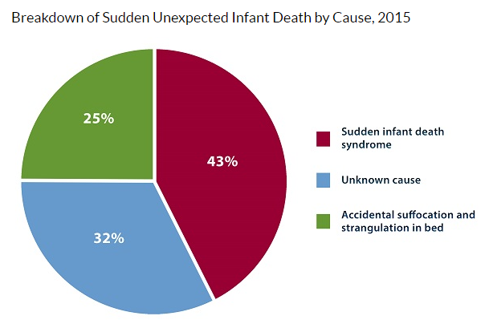

01
01
연구 배경
제안 개요
제안 개요
매년 약 3500명의 1세 미만 아기들이 수면 중 사망
(미국 질병관리 센터 통계, 2015)
SIDS(영아 돌연사 증후군) 미국 내 연간 평균3000건 발생
(미국 질병관리 센터 통계, 2015)
맞벌이 부부의 증가와 육아스트레스 지수가 비례하여 증가
(보건복지부 설문조사, 2015)

Slide 4
01
01
연구 개발 목표
제안 개요
제안 개요
각종 센서 및 장치를 이용하여 아기의 안전을 실시간 감독
보호자의 심적 & 육체적 피로감을 비롯한 육아스트레스 해소
유아 통계 정보와 일상패턴을 바탕으로 한 수치분석 및 관리
연구 개발 효과
아기의 상태를 보다 간편하고 빠르게 판단할 수 있음
보호자들의 개인시간이 늘어남에 따른 행복지수 증가

Slide 5

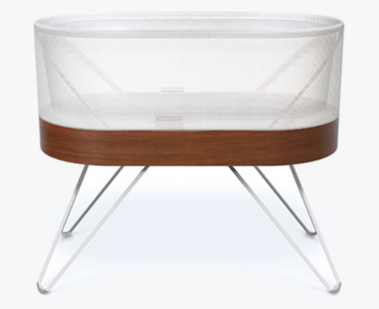
02
02
관련 연구 및 사례
관련 연구 사례
관련 사례
제품명 | 기능 내용 | 차별성
1.스마트 아기 양말 | 웨어러블 양말을 착용시켜 아기의 체온을 측정 보호자 디바이스에 표시 | 체온 외에 다른 기능 결여 보호자와 상호작용 불가 -> 다양한 기능 추가 -> 디바이스를 통한 상호작용 가능
2.스마트 침대(일체형) | 울음을 감지하면 침대가 스스로 흔들리면서 아기를 다시 재움 | 보호자와 상호작용할 수 있는 매체 X 일체형이기 때문에 모든 부가제품을 함께 구매해야 함 -> 하드웨어의 탈 부착 기능 추가

Slide 6
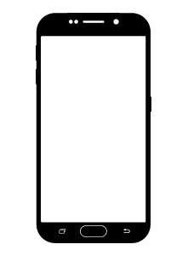
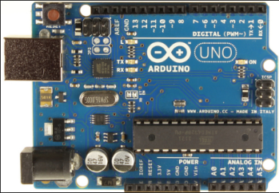


03
03
전반적인 구동의 흐름
시스템 수행
시나리오
시스템 수행
시나리오
명령 및 제어
데이터 전송 및 실행

Slide 7

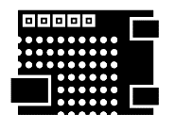





03
03
시스템 수행
시나리오
시스템 수행
시나리오
1. 아기 울음 소리 인식 데이터 전송
음악 재생 제어
모빌 동작 제어

Slide 8

03
03
시스템 수행
시나리오
시스템 수행
시나리오
2. 온/습도 인식 데이터 전송
아기 생활 환경에 대한 실시간 정보 획득

Slide 9


03
03
시스템 수행
시나리오
시스템 수행
시나리오
3. 영상 실시간 스트리밍(IP Camera)
아기의 상태에 대한 시각적 정보 확보

Slide 10



03
03
시스템 수행
시나리오
시스템 수행
시나리오
4. 수면 자세 변화 탐지(적외선)
아기의 수면 자세에 대한 안전 확보

Slide 11
04
04
시스템 구성도
시스템
구성도
시스템
구성도
ARDUINO
BLUETOOTH
ANDROID
마이크로폰 센서
[음성 인식 모듈 제어]
데이터 송신
알람
온/습도 감지 센서
[온/습도 인식 모듈 제어]
데이터 수신
상호작용
[모빌 작동 제어]
[음악 재생 제어]
데이터 처리
적외선 감지 센서
[거리 감지]
시각적 모니터링 정보 제공
[온/습도 및 영상 정보]
Servo모터
[모빌의 수동/자동 회전]
WIFI SERVER
Mp3 재생 모듈
DB연동을 통한
다이어리 기능탑재
영상 스트리밍
서비스
캠코더 모듈
영상 디스플레이

Slide 12
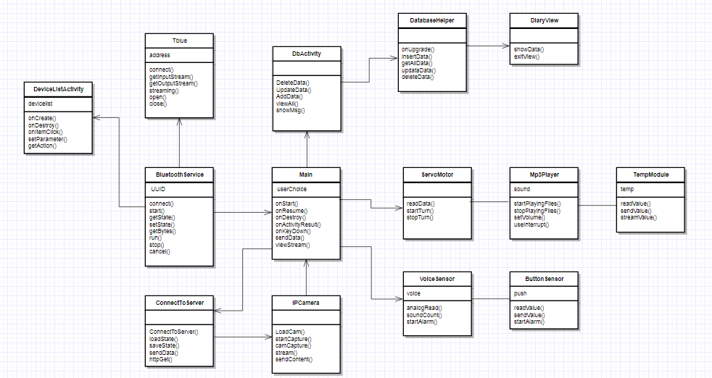
05
04
시스템 모듈 상세 설계
시스템
구성도
시스템 모듈
상세 설계
<HW & SW 클래스 다이어그램>
Local DB와
다이어리 연동
블루투스 연결 및
단말기 검색
아두이노 센서 및
모터
WiFi서버와
IP 카메라 연동

Slide 13
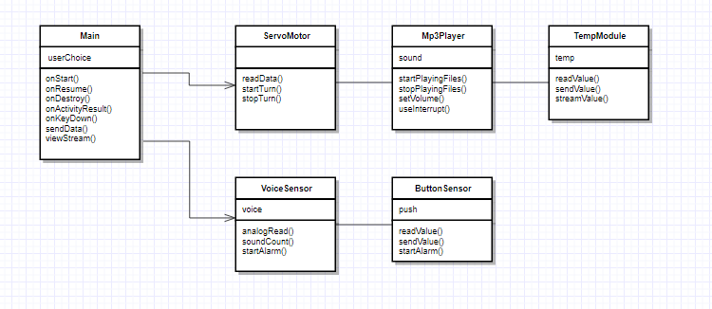
05
04
시스템 모듈 상세 설계
시스템
구성도
시스템 모듈
상세 설계
<아두이노 센서 및 모터>
메인 화면
서보 모터
Mp3 쉴드
온/습도 센서
음성 인식
버튼 센서

Slide 14
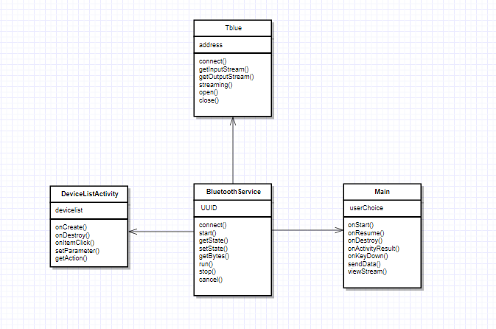
05
04
시스템 모듈 상세 설계
시스템
구성도
시스템 모듈
상세 설계
<블루투스 연결 및 단말기 검색>
주소 지정과 부여
단말기 검색
블루투스 통신
메인 화면

Slide 15
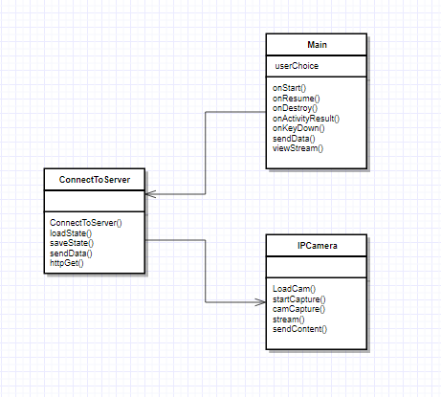
05
04
시스템 모듈 상세 설계
시스템
구성도
시스템 모듈
상세 설계
<WiFi 서버와 IP카메라 연동 >
메인 화면
서버 연결 및
HTTP 갱신
IP 카메라

Slide 16
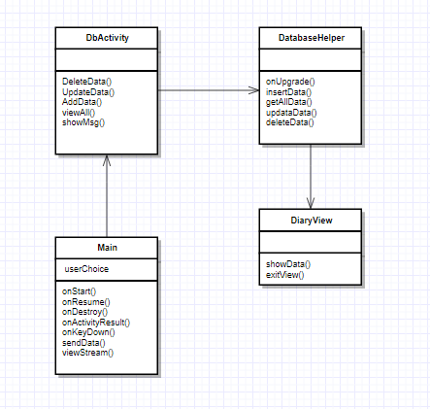
05
04
시스템 모듈 상세 설계
시스템
구성도
시스템 모듈
상세 설계
<Local DB와 다이어리 연동>
DB 생성
DB 내 부가기능
다이어리 뷰
메인 화면

Slide 17
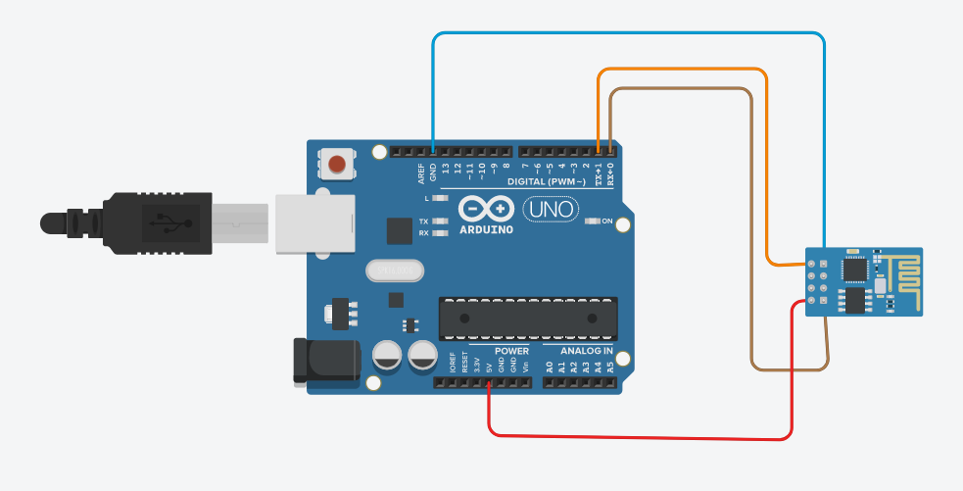
05
04
시스템 모듈 상세 설계
시스템
구성도
시스템 모듈
상세 설계
하드웨어 설계 – 블루투스 모듈 기본 회로도
◆ 출력 전압 5V (빨강 전선) ◆ TX3 14 연결 (주황 전선)
◆ GND (파랑 전선)
◆ RX3 15 연결 (갈색 전선)

Slide 18
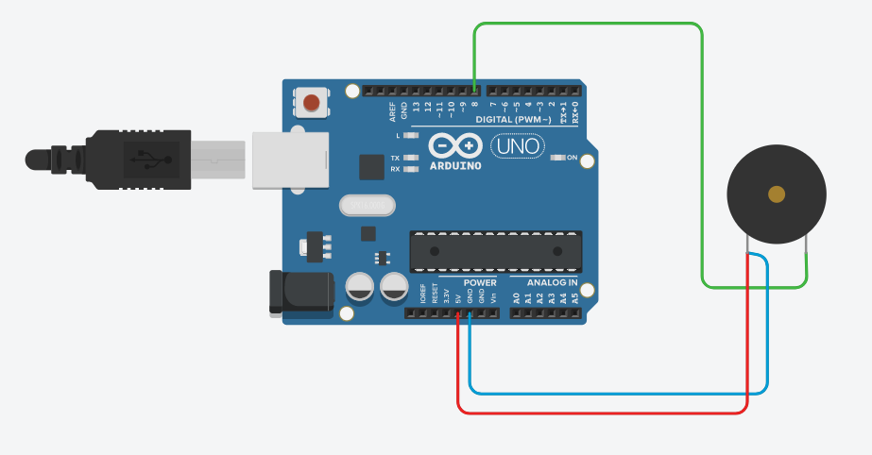
05
04
시스템 모듈 상세 설계
시스템
구성도
시스템 모듈
상세 설계
하드웨어 설계 – 음성 인식 모듈 기본 회로도
◆ 출력 전압 5V (빨강 전선)
◆ GND (파랑 전선)
◆ Analog PIN A8 연결 (보라 전선)

Slide 19
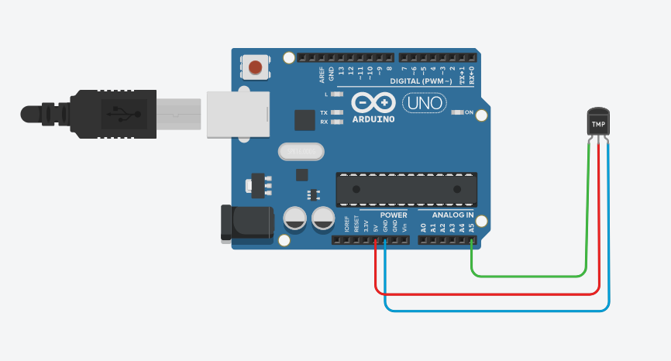
05
04
시스템 모듈 상세 설계
시스템
구성도
시스템 모듈
상세 설계
하드웨어 설계 – 온/습도 인식 모듈 기본 회로도
◆ 출력 전압 5V (빨강 전선)
◆ GND (파랑 전선)
◆ Analog PIN A5 연결 (초록 전선)

Slide 20
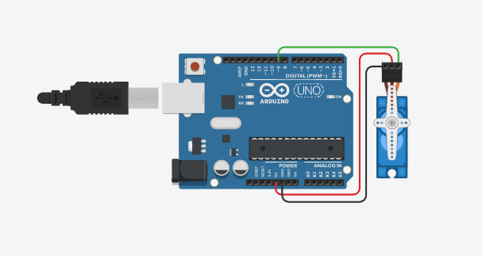
05
04
시스템 모듈 상세 설계
시스템
구성도
시스템 모듈
상세 설계
하드웨어 설계 – Servo 모터 모듈 기본 회로도
◆ 출력 전압 5V (빨강 전선)
◆ GND (파랑 전선)
◆ Analog PIN A10 연결 (초록 전선)

Slide 21
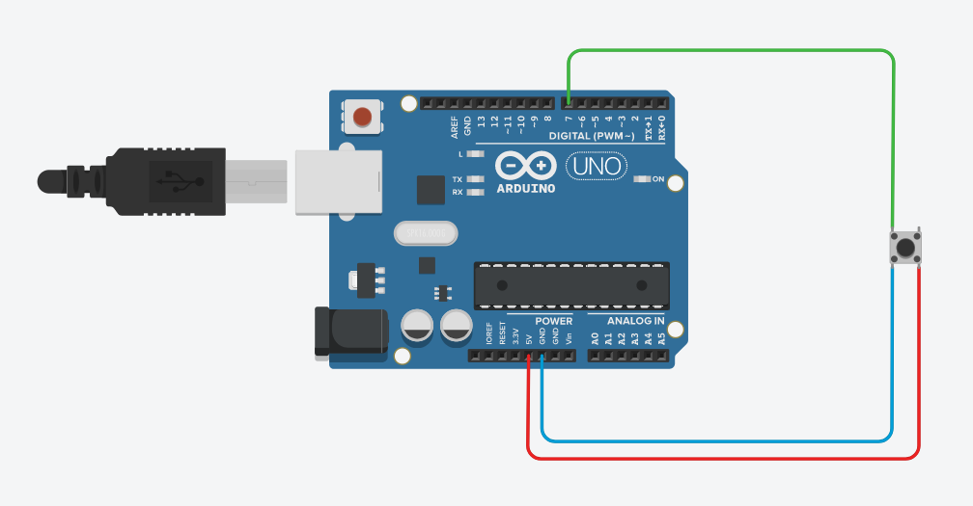
05
04
시스템 모듈 상세 설계
시스템
구성도
시스템 모듈
상세 설계
하드웨어 설계 – 아기 흉부 버튼 기본 회로도
◆ 출력 전압 5V (빨강 전선)
◆ GND (파랑 전선)
◆ Analog PIN A7 연결 (초록 전선)

Slide 22
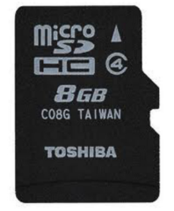
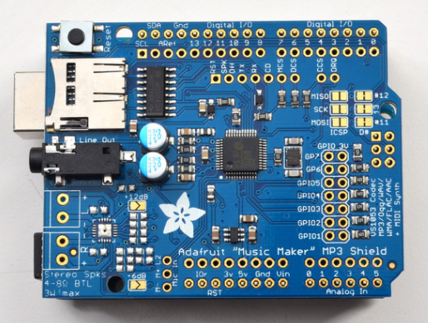
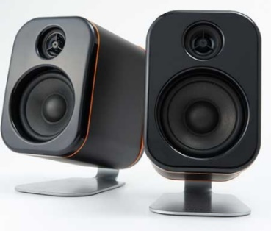
05
04
시스템 모듈 상세 설계
시스템
구성도
시스템 모듈
상세 설계
하드웨어 설계 – MP3 모듈 기본 회로도
◆ 납땜을 통한 UNO 보드와 상하 합판
◆ SD 카드 장착하여 음악 파일 관리
◆ AUX 출력 단자 스피커 연결을 통한 mp3 파일 출력

Slide 23
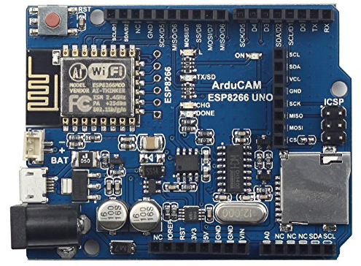
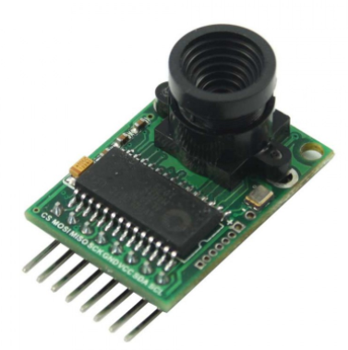
05
04
시스템 모듈 상세 설계
시스템
구성도
시스템 모듈
상세 설계
하드웨어 설계 – WiFi 모듈 & 캠 모듈 기본 회로도
◆ PIN 전체 삽입 및 부착
◆ SCL ◆ GND ◆ MOSI
◆ SDA ◆ SCK ◆ CS
◆ VCU ◆ MISO

Slide 24
05
04
시스템 모듈 상세 설계
시스템
구성도
시스템 모듈
상세 설계
모듈 작동 원리 – 음성 인식 센서
ARDUINO
ANDROID
음성 인식
◆ 센서로 들어오는 음성 측정값
400 이상일 때
◆ ‘$’ 데이터 수신 확인
◆ sound_count 변수에 1 축적
◆ vibe.vibrate(3000)을 통한
디바이스 진동 시작
‘$’ 라는 데이터
전송
◆ 3회 이상 축적 시 우는 것으로
판단, 디바이스로 신호 송신
◆ “아기 울음이 감지되었습니다”
경고 팝업

Slide 25
05
04
시스템 모듈 상세 설계
시스템
구성도
시스템 모듈
상세 설계
모듈 작동 원리 – 흉부 Button 센서
ARDUINO
ANDROID
버튼 감지
◆ 버튼이 눌리기까지 대기상태
◆ ‘#’ 데이터 수신 확인
◆ 초기 상태일 때와 눌렸을 때를
‘LOW’와 ‘HIGH’ 로 구분
◆ vibe.vibrate(3000)을 통한
디바이스 진동 시작
‘#’ 라는 데이터
전송
◆ 버튼이 눌렸다면 디바이스로
‘#’ 신호 전송
◆ “아기가 뒤집혔습니다“
경고 팝업

Slide 26
05
04
시스템 모듈 상세 설계
시스템
구성도
시스템 모듈
상세 설계
모듈 작동 원리 – 온/습도 감지 센서
ARDUINO
ANDROID
온/습도 감지
◆ ‘@’의 값이 확인되면 데이터
를 쌓음
◆ 센서를 통한 실시간 감지
◆ ‘#’의 값이 확인되면 데이터가
모두 들어온 것으로 판단
◆ 온도 와 습도를 담는 변수에
각 측정값 저장 ex) int t , h;
‘@온도@습도@#’
데이터 전송
◆ ‘@’ 사이의 값들을 파싱하여
디바이스 상에 출력
◆ @ 온도값 @ 습도값 @# 형태
로 전송
◆ 습도값 < 50 일 때
“방이 건조합니다”
습도값 > 70 일 때
“방이 습합니다”
경고 팝업

Slide 27
05
04
시스템 모듈 상세 설계
시스템
구성도
시스템 모듈
상세 설계
모듈 작동 원리 – Mp3 재생 쉴드
ARDUINO
ANDROID
Mp3 재생
◆ int mp3_play의 변수 값 통해
재생 여부 판단
ex) organ_on_state = 0 또는 1
◆ UI상 동작 버튼을 눌러 신호
◆ send_data(int);로 신호 구별
<Mp3 On/Off는 신호 “1”과 “2”
로 설정한다>
◆ 외장 SD카드에 저장된 음악
출력 대기
아두이노로 신호
send_data(int);
로 신호 구별
◆ 디바이스로부터 신호 받으면
스피커를 통해 출력
◆ 동일 버튼 누르면 정지

Slide 28
05
04
시스템 모듈 상세 설계
시스템
구성도
시스템 모듈
상세 설계
모듈 작동 원리 – Servo 모터(모빌 작동)
ARDUINO
ANDROID
서보 모터
◆ 디바이스에서 블루투스 신호
를 받아야 회전
◆ UI상 동작 버튼을 눌러 신호
◆ 우회전과 정지의 기능 수행
◆ send_data(int);로 신호 구별
<모터 On/Off는 신호 “3”과 “4”
로 설정한다>
아두이노로 신호
send_data(int);
로 신호 구별
◆ 명령값 90 에서 정지(초기상태)
◆ 동일 버튼을 누르면 정지
◆ 명령값 90 초과 에서 우로 회전

Slide 29
05
04
시스템 모듈 상세 설계
시스템
구성도
시스템 모듈
상세 설계
모듈 작동 원리 – 카메라 센서(Streaming)
ARDUINO
ANDROID
카메라 센서
◆ UI상 동작 버튼 터치 진입
◆ 디바이스와 연결 후 http
헤더 송신
◆ 와이파이 모듈로 설정되어져
있는 서버 URL 진입
◆ start_capture();
- 함수 통한 화면 캡처
Server.SendContent (response)
→ 프레임의 송신을 알림
◆ 스트리밍 영상정보 획득
◆ 획득한 jpg 이미지 전송
SPI.transferBytes();
→ 반복 전송 & 스트리밍

Slide 30

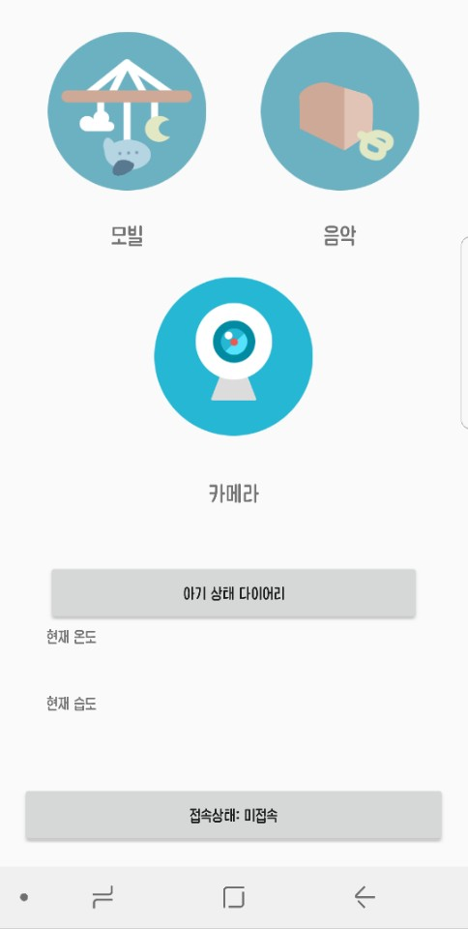
05
04
시스템 모듈 상세 설계
시스템
구성도
시스템 모듈
상세 설계
클라이언트 UI 흐름도
로딩 화면
메인 메뉴

Slide 31
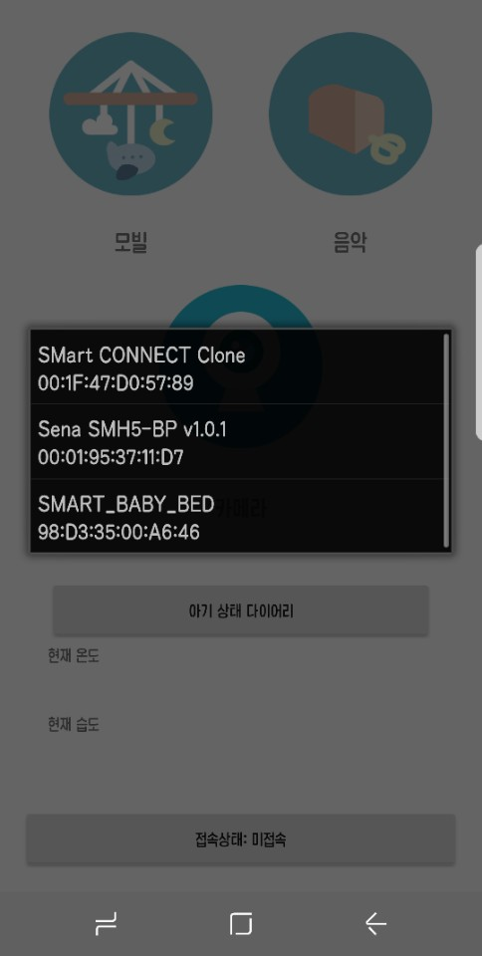
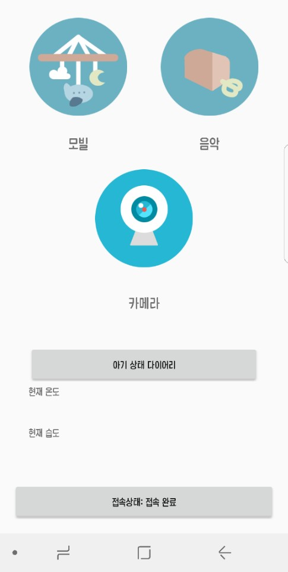
05
04
시스템 모듈 상세 설계
시스템
구성도
시스템 모듈
상세 설계
클라이언트 UI 흐름도
블루투스 연결
블루투스 검색
연결 완료

Slide 32
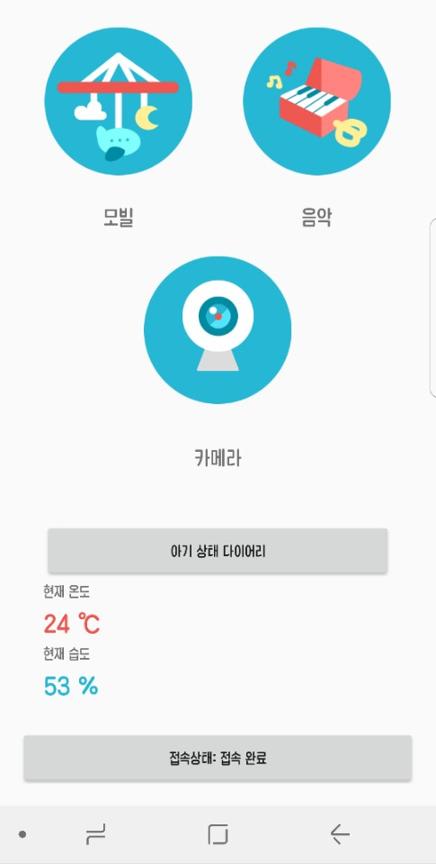
05
04
시스템 모듈 상세 설계
시스템
구성도
시스템 모듈
상세 설계
클라이언트 UI 흐름도
온/습도 뷰

Slide 33
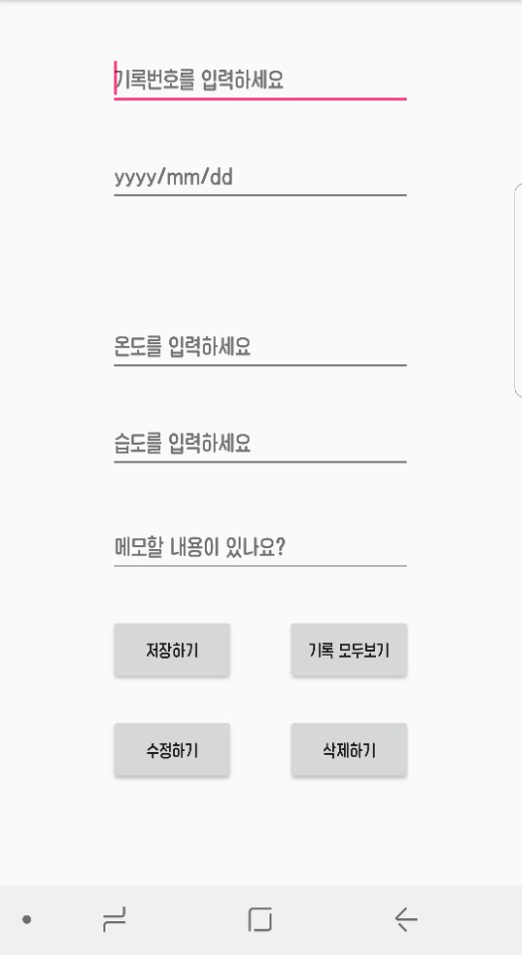
05
04
시스템 모듈 상세 설계
시스템
구성도
시스템 모듈
상세 설계
클라이언트 UI 흐름도
다이어리 버튼 클릭
다이어리 UI

Slide 34
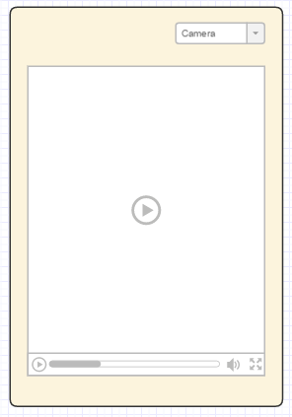

05
04
시스템 모듈 상세 설계
시스템
구성도
시스템 모듈
상세 설계
클라이언트 UI 흐름도
카메라 버튼 클릭
캠 스트리밍 UI

Slide 35
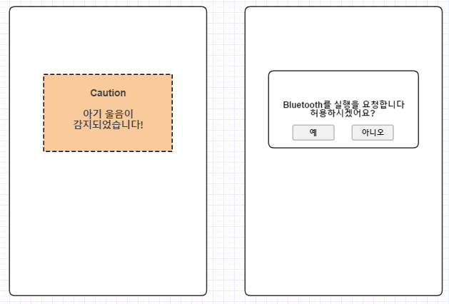
05
04
시스템 모듈 상세 설계
시스템
구성도
시스템 모듈
상세 설계
클라이언트 UI 흐름도

Slide 36
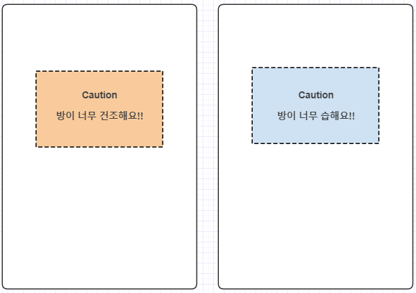
05
04
시스템 모듈 상세 설계
시스템
구성도
시스템 모듈
상세 설계
클라이언트 UI 흐름도

Slide 37
06
01
시스템 개발 내용
시스템 개발 내용
제안 개요
<개발 내용>
공인된 통계를 참고하여 각 센서들의 기준 값 설정 ex) 아기의 최적 생활 습도 표준 : 40% ~ 70% 사이
센서 신뢰도를 높이기 위한 알고리즘 생성
영상 : M JPEG의 데이터 처리 및 실시간 서버 전송
Android Local DB 연동, PRIMARY KEY 지정을 통한 데이터 관리
프로세서 보드와의 블루투스 시리얼 통신 연동
UI 디자인 및 구성

Slide 38
06
01
시스템 개발 현황
시스템 개발 내용
제안 개요
● 개발 완료한 기능
온/습도, 모터, 블루투스, 음성인식 센서와 IP캠모듈을 프로세서 보드에 부착 완료 및 동작 확인함
어플리케이션 UI 기본 구성 디자인 및 실행 확인
● 개발할 기능
흉부 버튼 센서의 연결
Local DB 연동을 통한 아기 상태 다이어리 구현
● 개발에서 제외할 기능
실내 온도의 경우, 하루 기준 변화율이 높지 않기 때문에 온도변화에 따른 알람기능은 제외

Slide 39
07
05
졸업 작품 GitHub 주소
개발 환경
개발 환경
→ https://github.com/fluxion95/nottoolate
팀원별 GitHub ID
팀장: 조항민
ID: DarylCho
팀원: 장윤미
ID: lovejerry716
팀원: 박지은
ID: fluxion95

Slide 40
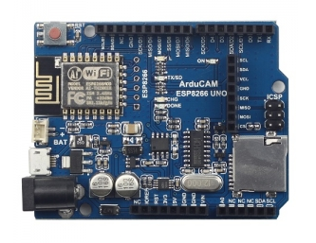
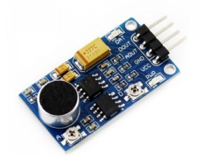
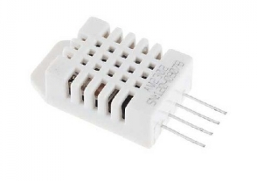
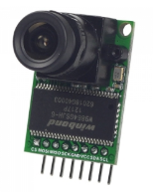
07
05
개발 환경 및 개발 방법
개발 환경
개발 환경
사운드 인식 모듈
(LM386, 가변저항을 통한 감도 조정, 디지털/아날로그 신호 출력)
온/습도 인식 모듈
(AM2302 온/습도 측정 센서)
카메라 모듈
(I2C 통신을 통한 호환, 3.3V ~ 5V 지원)

Slide 41
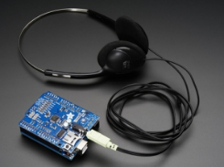
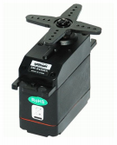
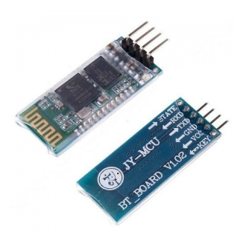
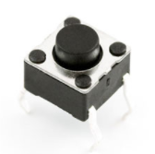
07
05
개발 환경 및 개발 방법
개발 환경
개발 환경
MP3 재생 모듈[SD카드]
(SD카드에 음악 재생 파일 탑재)
S4306R 아날로그 서보모터
(모빌 제어, 5~6kg 토크, 아두이노 호환 PWM 제어 가능 )
아두이노 호환 블루투스 모듈 HC-06
(범위 ~10M, 동작전원 3.6V ~ 6V)

Slide 42


07
05
개발 환경 및 개발 방법
개발 환경
개발 환경
운영 체제 | Windows 7 / Windows 8.1
개발 프로그램 | Arduino 1.8.1 IDE(Sketch) | Android Studio
사용 언어 | C/C++ | JAVA

Slide 43
08
06
업무 분담
업무 분담
업무 분담
 | 조 항 민 | 장 윤 미 | 박 지 은
자료수집 | 육아 관련 불편 사항과 개선되어야 할 사항에 대한 정보 수집 후 실시간 육아 관리 정보 파악을 위한 센서 및 디바이스 조사
설계 | 상황별 Sensing 에 대응 되는 작동 알고리즘을 명세 작성
구현 | 회로도 완성 및 아두이노 데이터 처리 블루투스 통신 | 하드웨어 센서 대응 모듈 및 상호작용 기능, Application 개발 및 UI 구현
테스트 | Application 연동과 데이터 송수신 테스트, 하드웨어 작동 통합 테스트 및 유지 보수

Slide 44
09
07
졸업 연구 수행 일정
졸업 연구 수행 일정
졸업 연구
수행 일정
추진 상황 | 7월 | 8월 | 9월 | 10월 | 11월
자료 수집 및 정리 제안서 작성
상황별 알고리즘 설계 및 하드웨어 조립
어플리케이션 구현 및 중간 테스팅
시스템 보완 및 중간보고서(설계서) 작성
최종보고서 작성 및 데모 구현

Slide 45
10
08
참고 문헌
필요 기술
참고 문헌
필요 기술
참고 문헌
◈ 아두이노 관련
▶ 서민우, “아두이노와 안드로이드로 45개 프로젝트 만들기”, 앤써북, 2015
▶ https://www.arduino.cc/en/Reference/Serial , 아두이노 시리얼 통신 포럼
▶ http://cafe.naver.com/arduinostory , 아두이노 포럼 카페
▶ https://circuits.io/lab , 무료 아두이노 회로도 설계 프로그램
◈ 안드로이드 관련
▶ 서창준, “하루 만에 배우는 안드로이드 앱 만들기”, 영진닷컴, 2017
▶ 정재곤, “Do it! 안드로이드 앱 프로그래밍”, 이지스퍼블리싱, 2017

Slide 46
감 사 합 니 다
Q & A

